Slide 1



智赋研途·知创笃行
知网AI赋能学术研究全流程
中国知网 刘晶鑫
www.cnki.net

Slide 2



知网简介
同方知网1995年始创于清华大学，2020年随同方股份加入中核集团，致力于全方位、立体化、体系化打通国内国际知识生产、传播和利用的全过程，是全球最大的知识大数据平台运营商之一，是全球领先的数字出版与知识服务企业。
2025年集团专业化重组整合同方知网、中核核信、同方赛威讯，成立同方知网数字科技有限公司（简称“同方知网数科”），承清华基因，融中核血脉，启数智新程，定位为集团公司数字信息产业发展平台、信息技术支撑总体单位。

Slide 3


强强联合，优势互补，抢抓大模型产业机遇
中华知识大模型
人工智能联合创新实验室
高质量数据
数据
标注
场景应用
模型调优
昇腾算力
模型训练
算法优化
AI
研究
2023年8月20日，双方挂牌成立“人工智能联合创新实验室”
2024年1月，完成华知大模型-32K-SFT V1.1训练
2024年3月26日，官方网站（huazhi.cnki.net）全面上线
2024年9月21日，华知大模型V5.0正式发布
2023年11月，完成华知大模型V1.0训练
2023年4月7日，决定合作研发华知大模型
2024年3月，完成华知大模型V2.0训练
2024年4月26日，华知大模型V2.0正式发布
2025年12月11日，华知大模型V6.0换新升级

Slide 4
华知大模型三大特点及优势
专业
安全
可信
不仅仅体现在技术能力上，更体现在对知识的深度挖掘和规范治理。注入知网全学科、高质量的专业数据，以及知网二十余年的数据规范经验，满足各学科领域的专业需求。
拥有全栈自主可控的技术架构，可支持各类应用灵活微调和增量训练。
注入的大模型语料符合出版规范标准，
学术质量权威可靠，意识形态安全可控。
提供知识增强和可信溯源服务，最大程度抑制和消除通用大模型幻觉。
生成内容逻辑可控、质量可控，保证内容的可靠性。
95%
6%
21%
行业专业知识服务能力 显著提升，具备产业化应用能力和优势

Slide 5

如何从海量文献中寻找选题

Slide 6
是否明确选题方向
是否有
明确的
选题方向
80%
20%
有明确方向
无明确方向

Slide 7
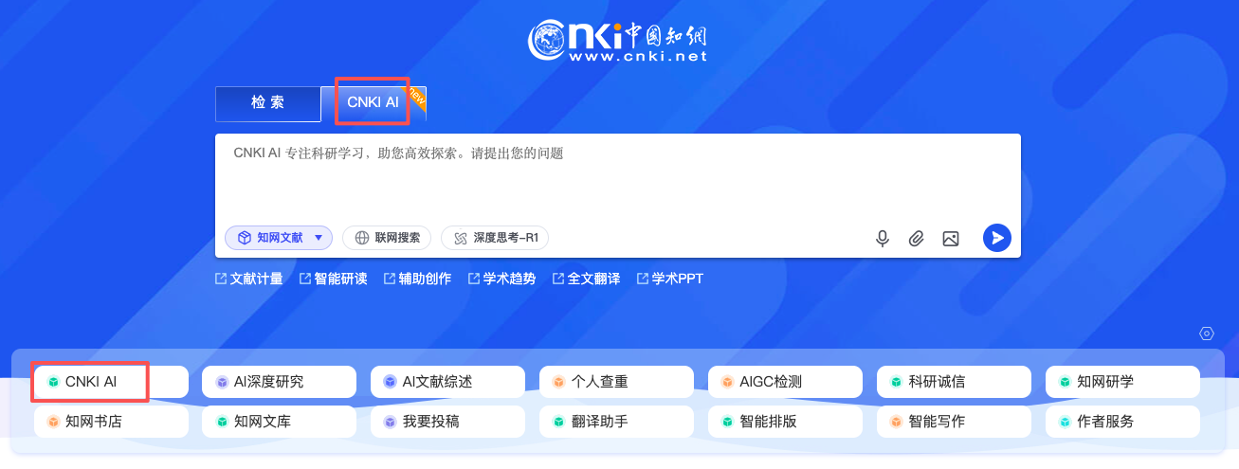
CNKI AI

Slide 8
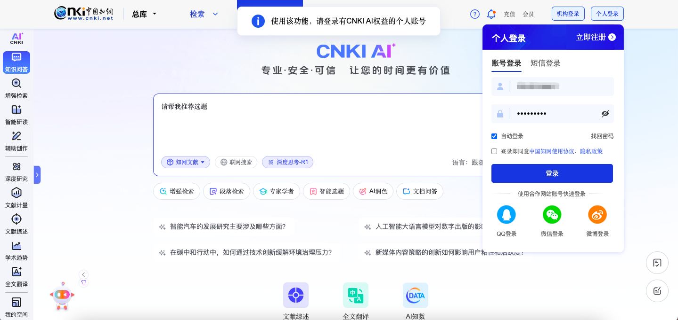
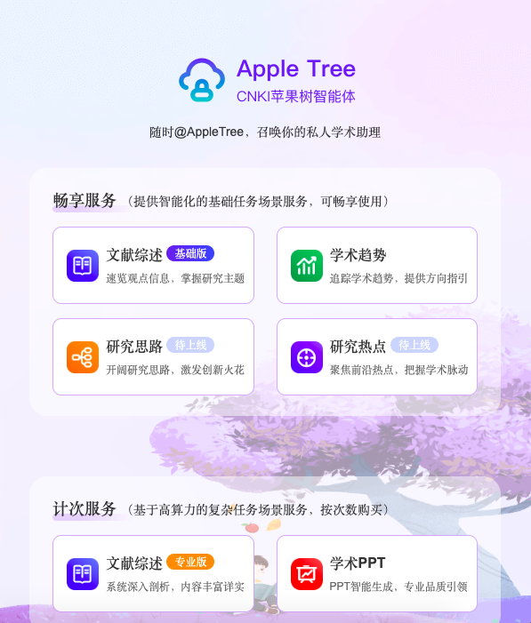
CNKI AI 页面介绍

Slide 9
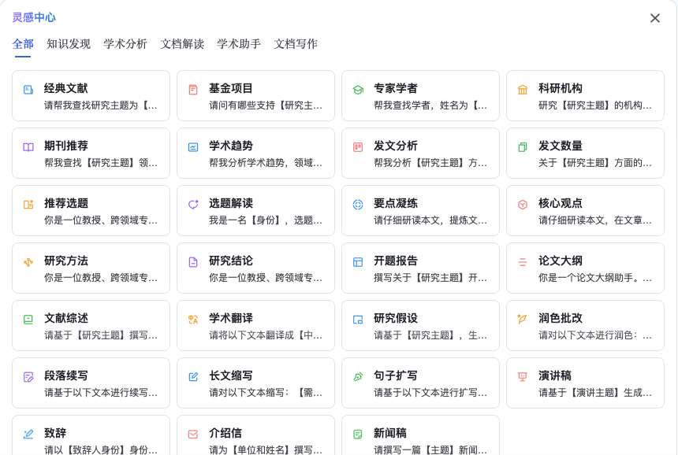
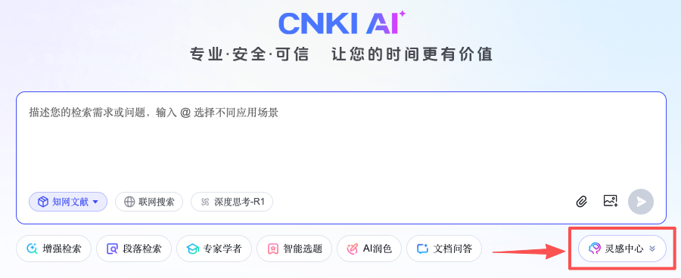
辅助选题
Step1：在【灵感中心】中直接选择【推荐选题】

Slide 10
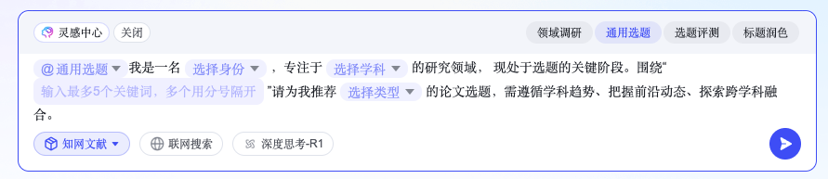

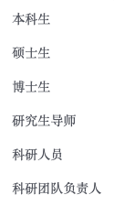
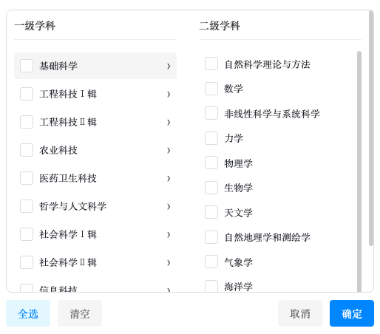
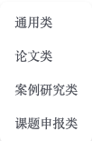
辅助选题
Step1：在【灵感中心】中直接选择【推荐选题】

Slide 11
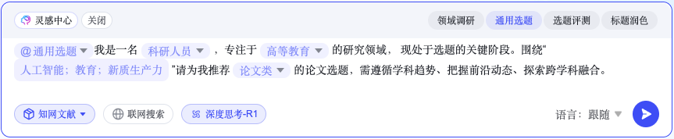
辅助选题
Step1：在【灵感中心】中直接选择【推荐选题】

Slide 12
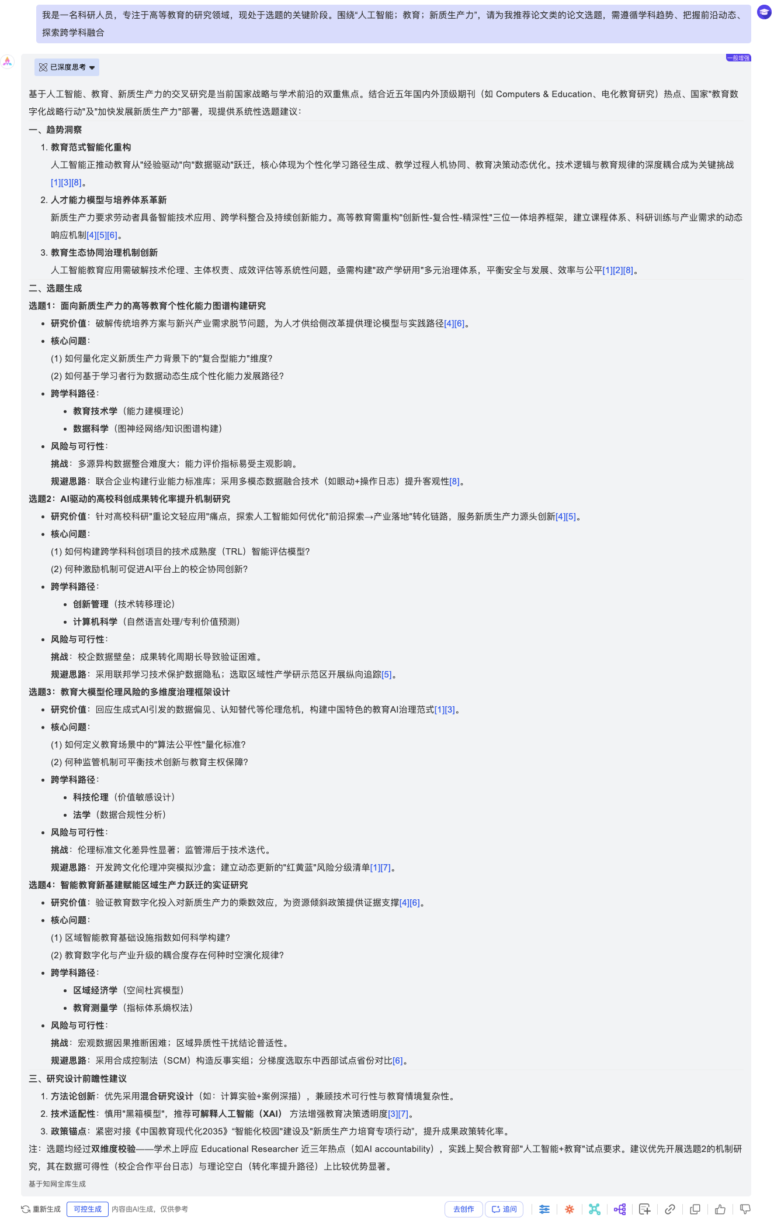
辅助选题
Step1：在【灵感中心】中直接选择【推荐选题】

Slide 13
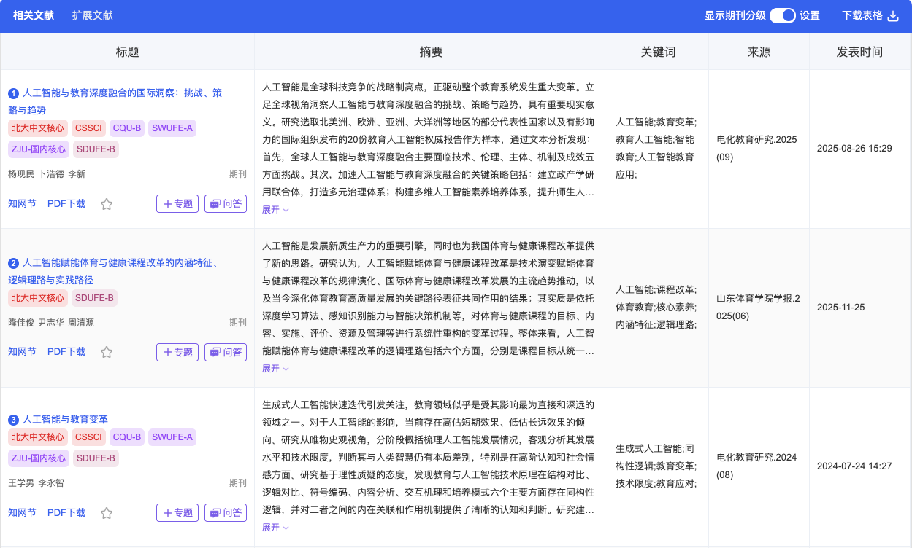
辅助选题

Slide 14
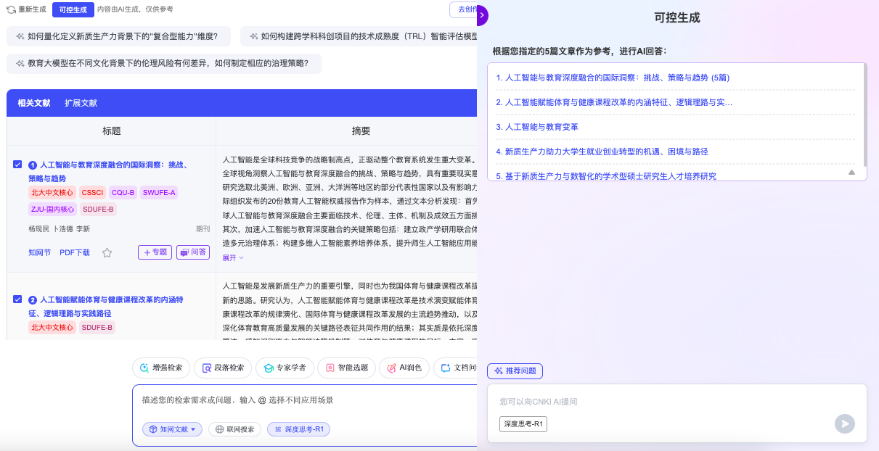
辅助选题
Step2：使用【可控生成】增加对研究主题的了解

Slide 15
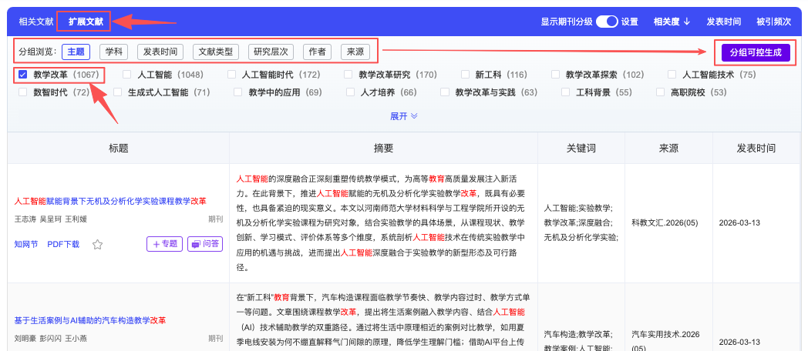
辅助选题
Step2：使用【可控生成】增加对研究主题的了解

Slide 16
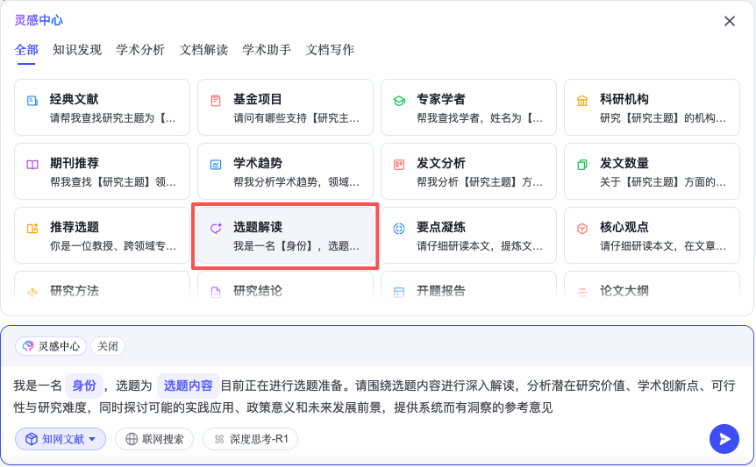
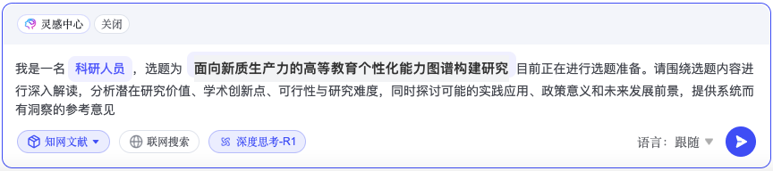
辅助选题
Step3：在【灵感中心】中直接选择【选题解读】

Slide 17
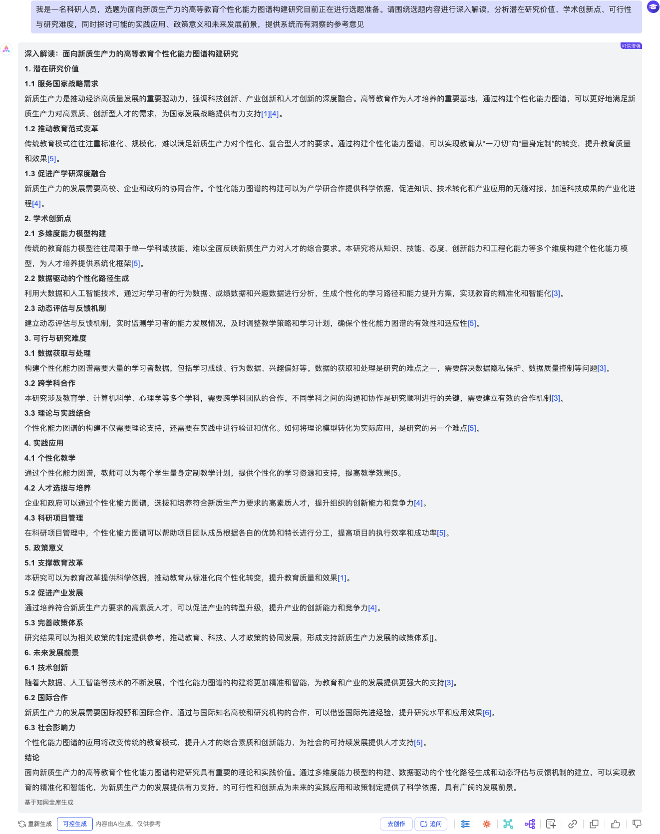
辅助选题
Step3：在【灵感中心】中直接选择【选题解读】
内容包括：
1. 潜在研究价值
2. 学术创新点
3. 可行与研究难度
4. 实践应用
5. 政策意义
6. 未来发展前景

Slide 18
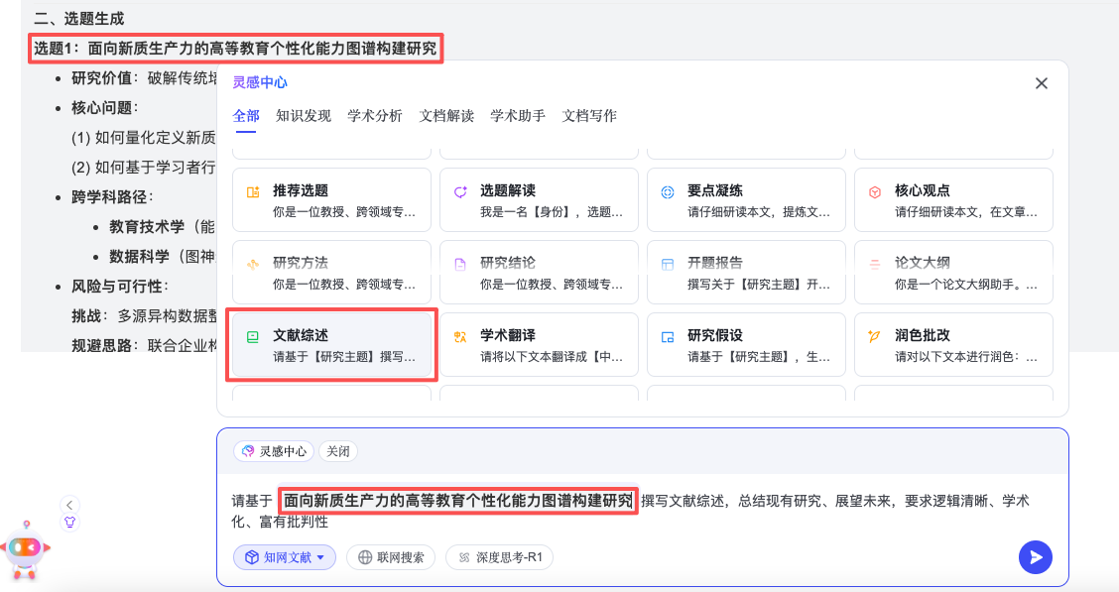
辅助选题
Step3：在【灵感中心】中直接选择【文献综述】

Slide 19
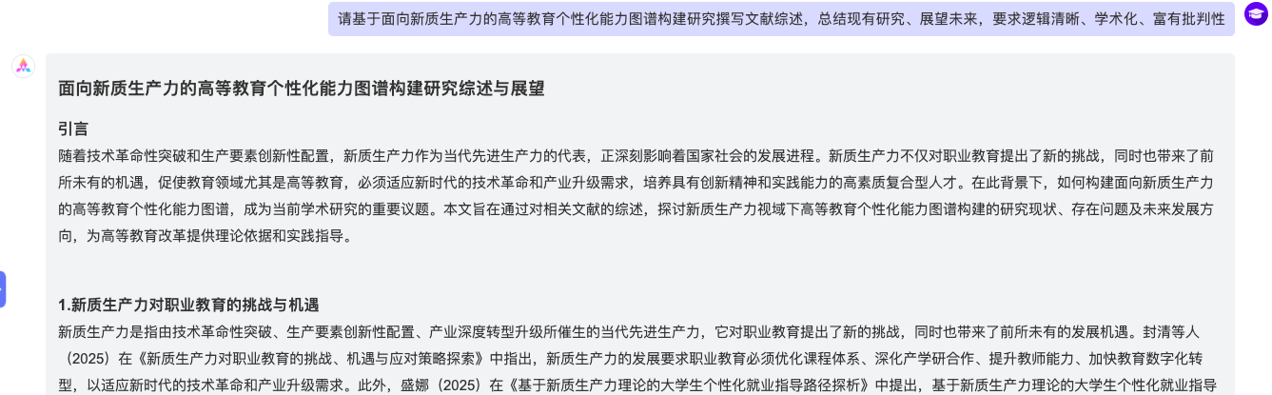
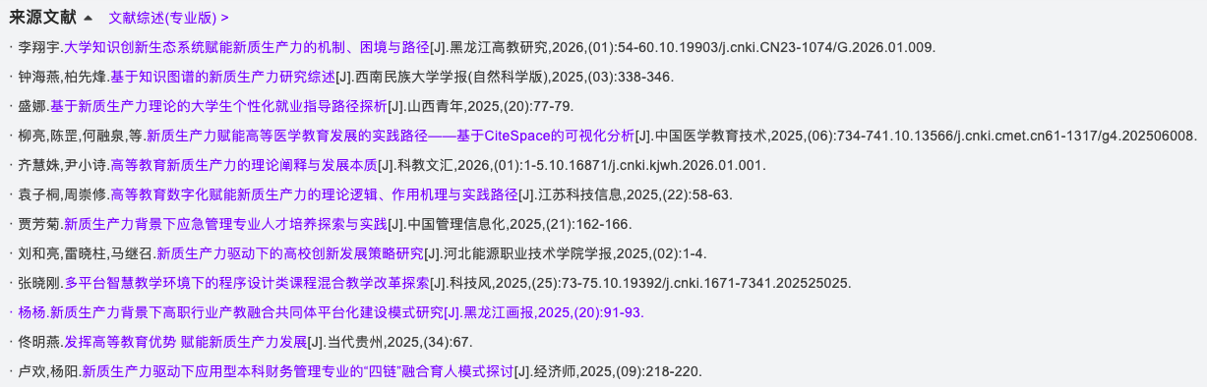
辅助选题
Step3：在【灵感中心】中直接选择【文献综述】

Slide 20
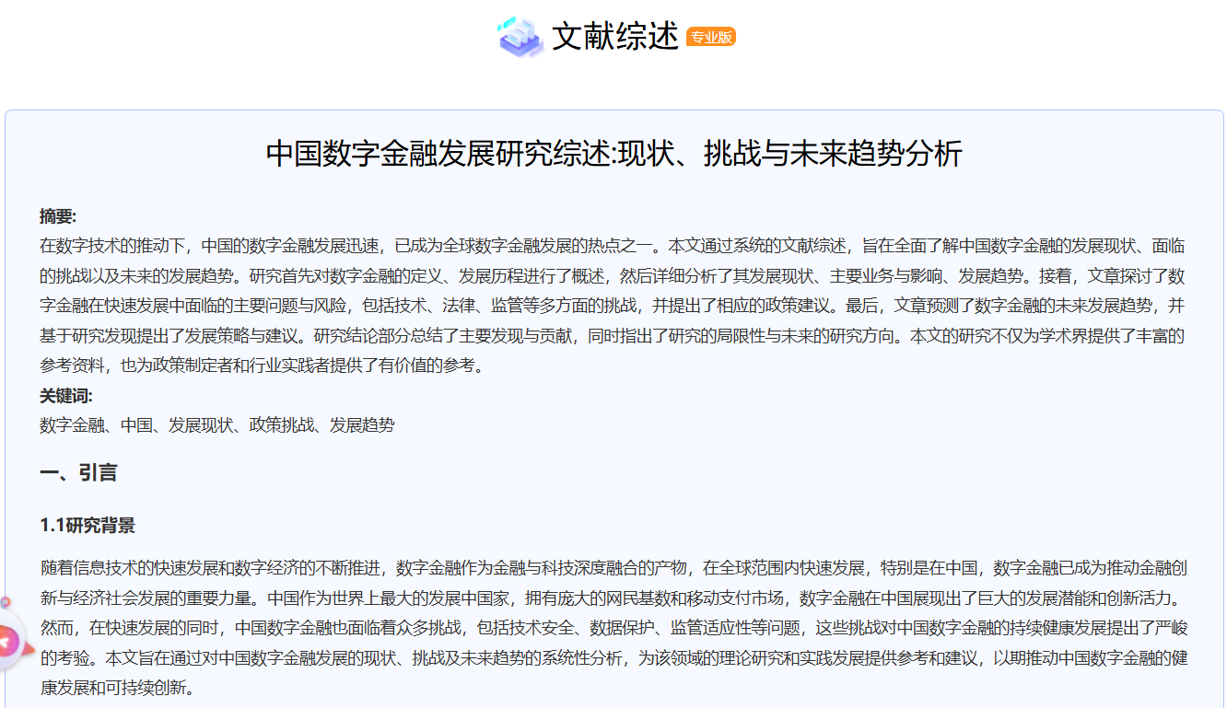
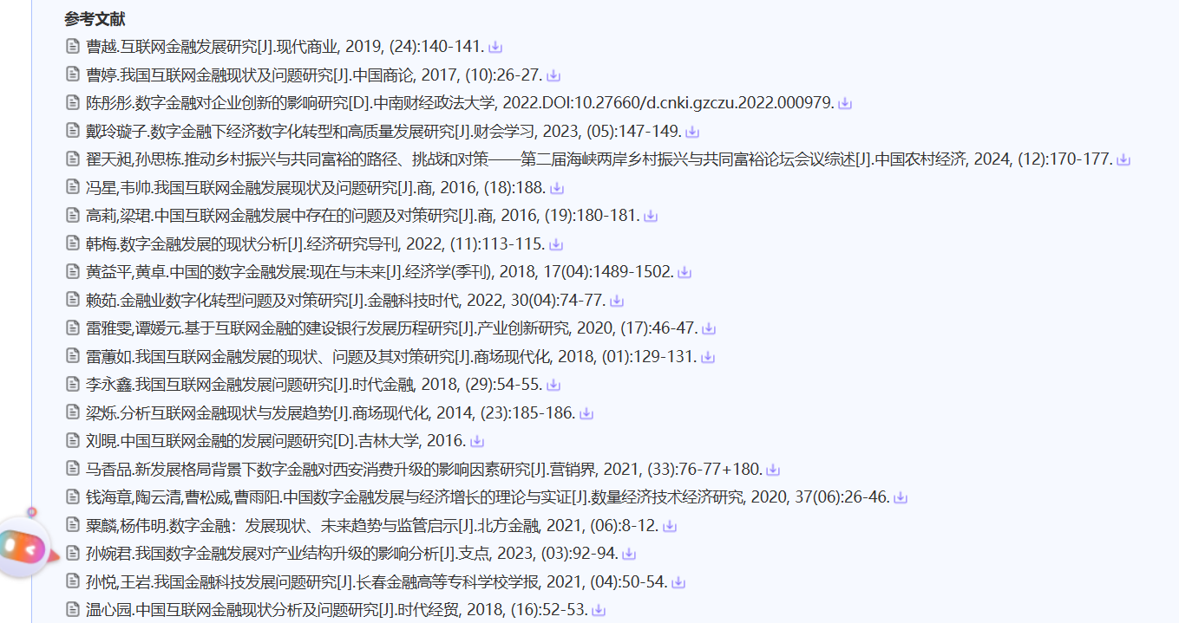
辅助选题
Step4：通过【苹果树智能体】选择参考文献，生成文献综述
01
02
03
03
输入综述题目
选择参考文献
生成综述提纲
生成综述全文

Slide 21
是否明确选题方向
是否有
明确的
选题方向
80%
20%
有明确方向
无明确方向

Slide 22
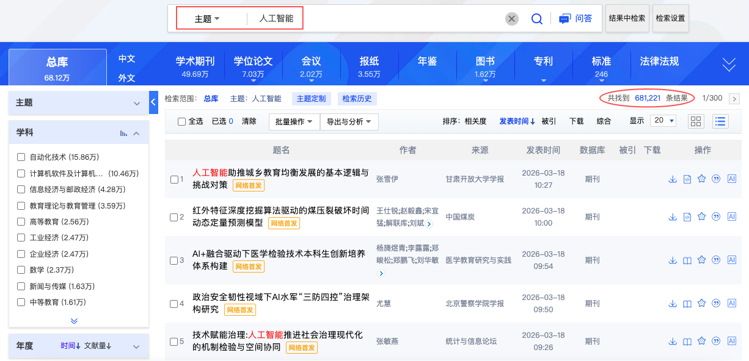
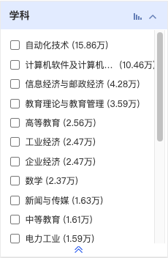
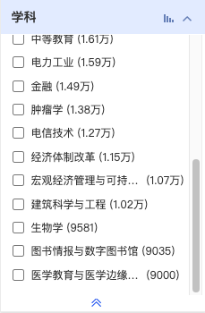
如何具化“人工智能”的研究点

Slide 23
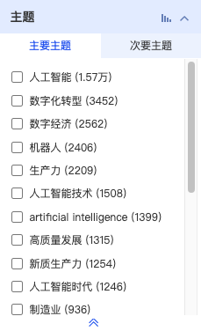
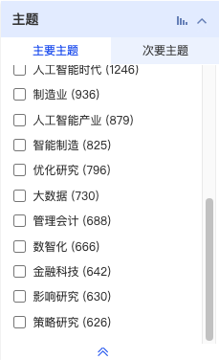
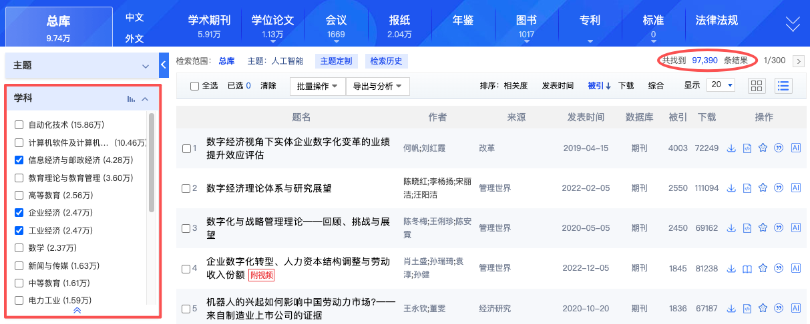
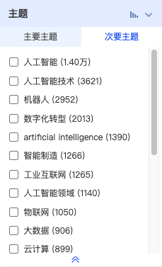
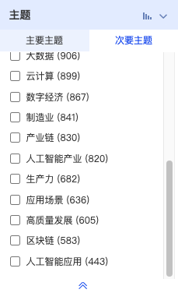
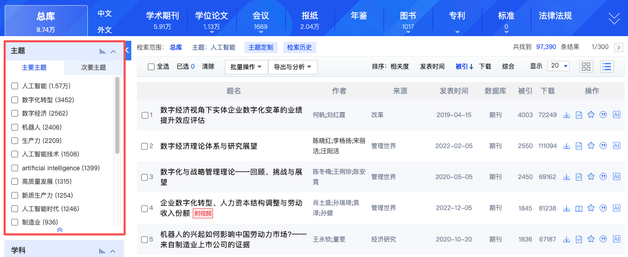
如何具化“人工智能”的研究点

Slide 24
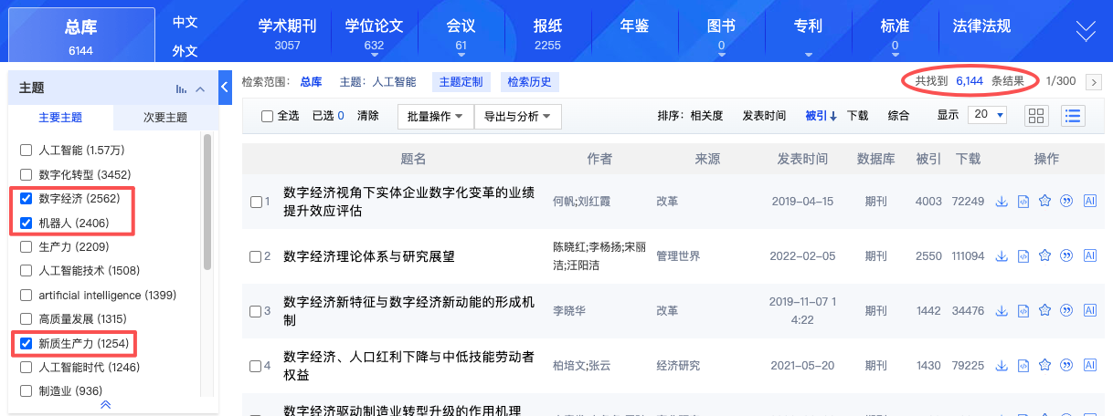
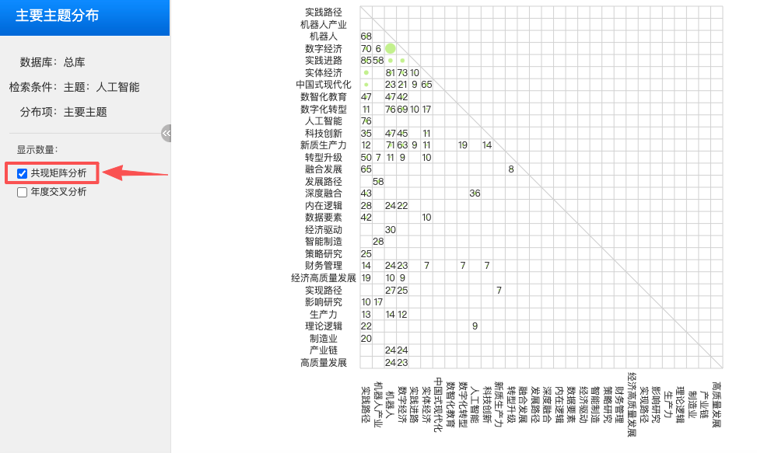
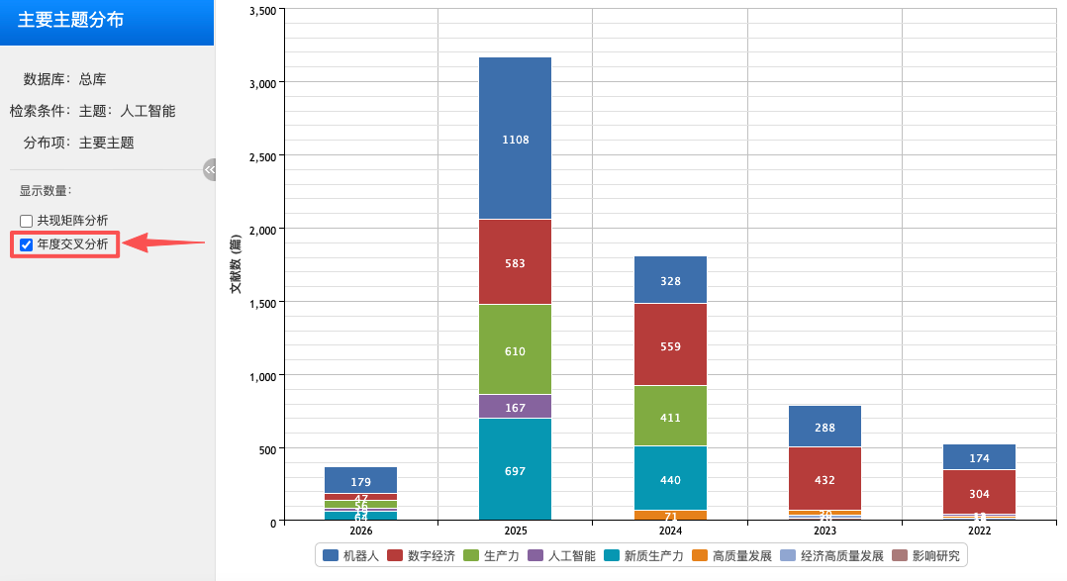
如何具化“人工智能”的研究点

Slide 25
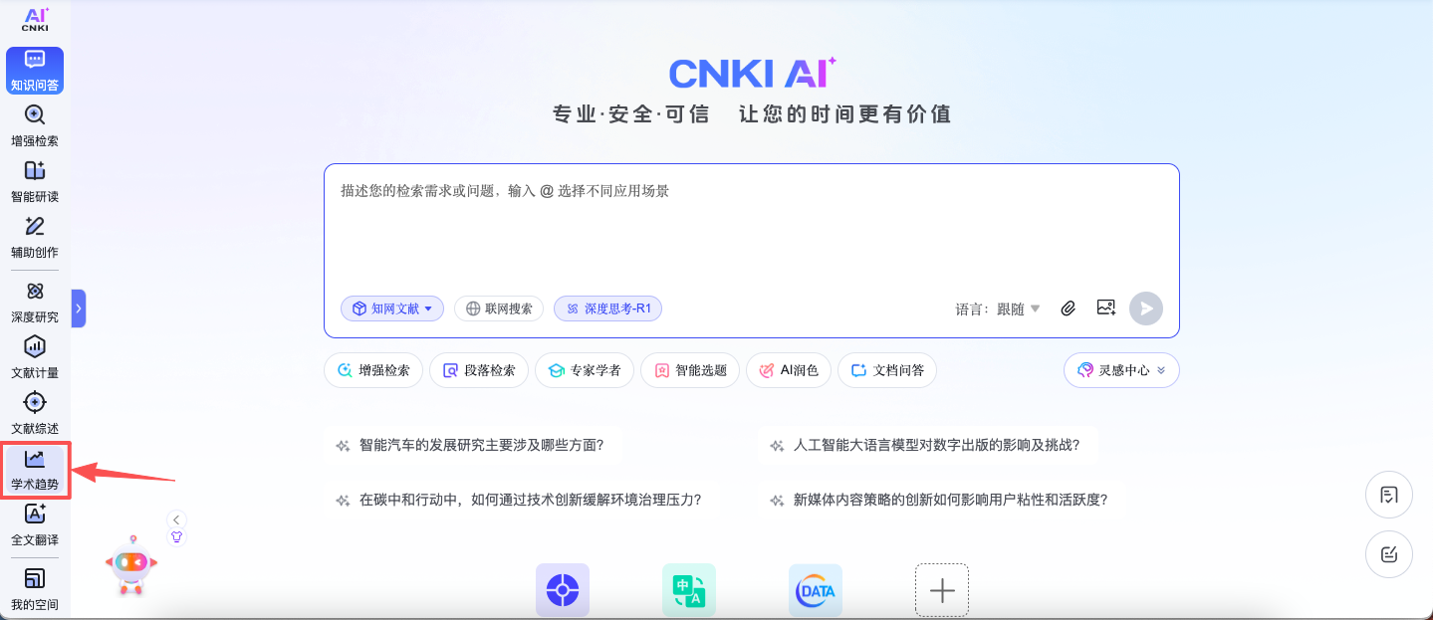
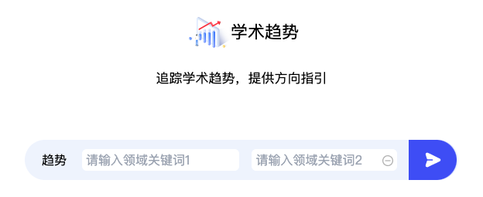
如何分析研究点
通过【学术趋势】进行智能数据分析和挖掘生成领域概貌，为选题方向提供指引
输入1-2个关键词，AI助手将基于知网文献资源
生成领域概貌，并以图表方式呈现领域发展脉络

Slide 26
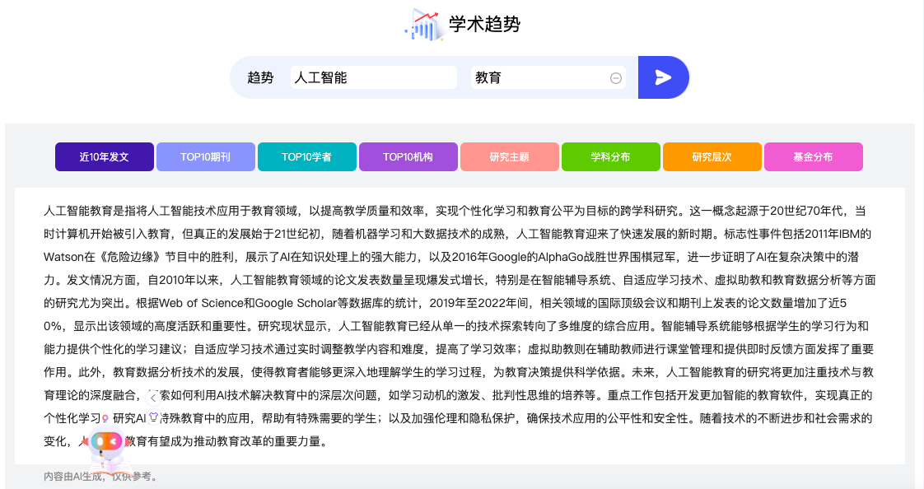
如何分析研究点
举个例子：输入“人工智能”、“教育”

Slide 27
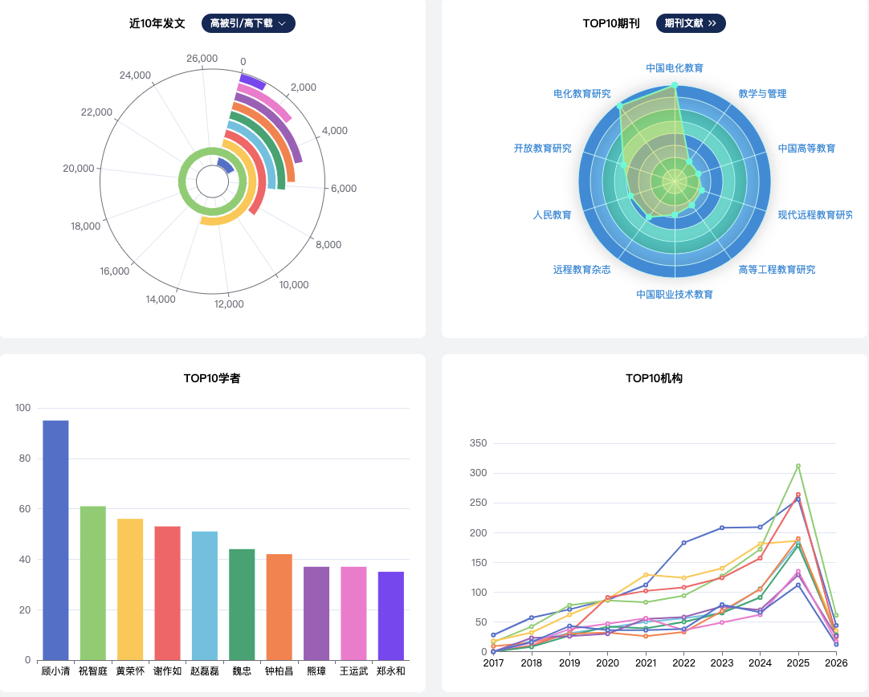
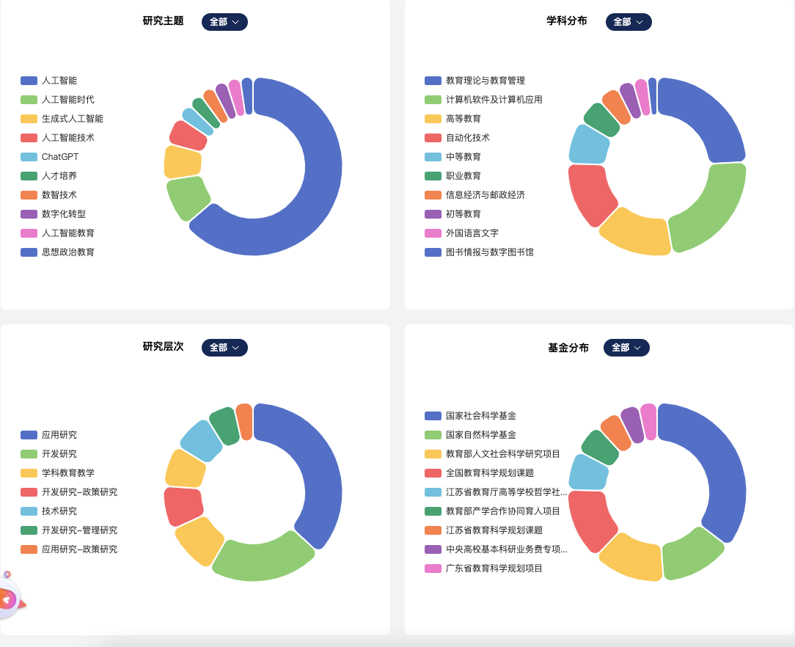
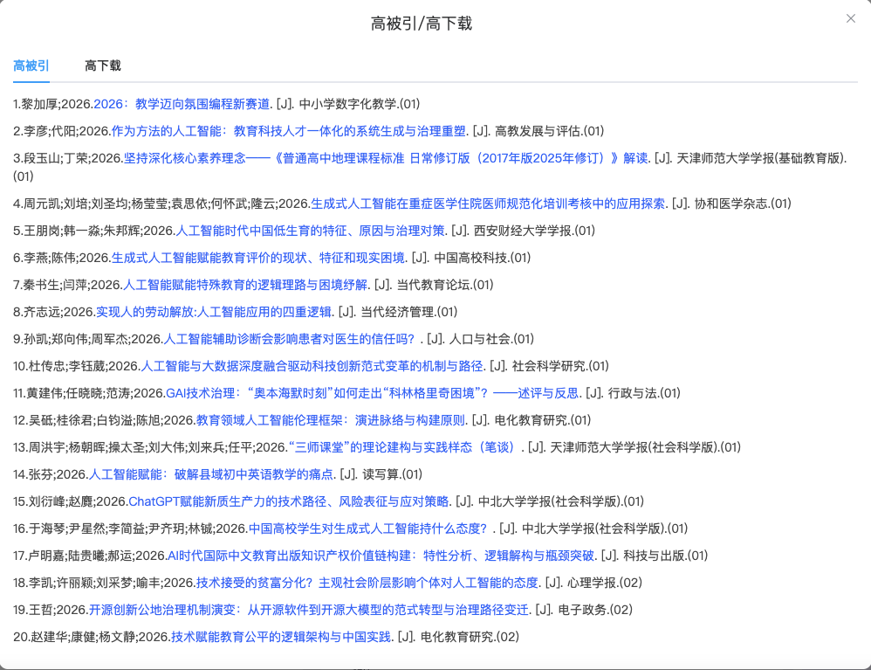
如何分析研究点
举个例子：输入“人工智能”、“教育”

Slide 28
如何借AI工具升级检索策略

Slide 29
检索方式
一框式检索
结果中检索
01
02
06
03
AI增强检索
高级检索
05
04
句子检索
作者发文检索

Slide 30
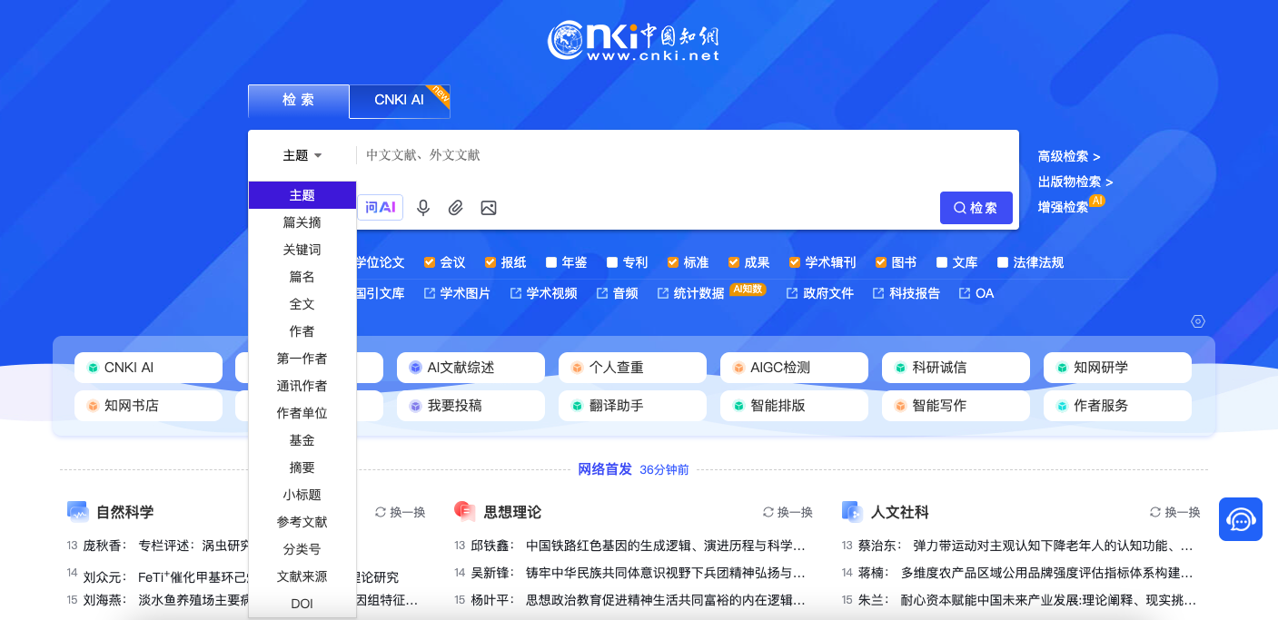
一框式检索
多个检索项自由切换
查准：关键词>篇名>摘要>主题>全文
查全：全文>主题>关键词>摘要>篇名

Slide 31
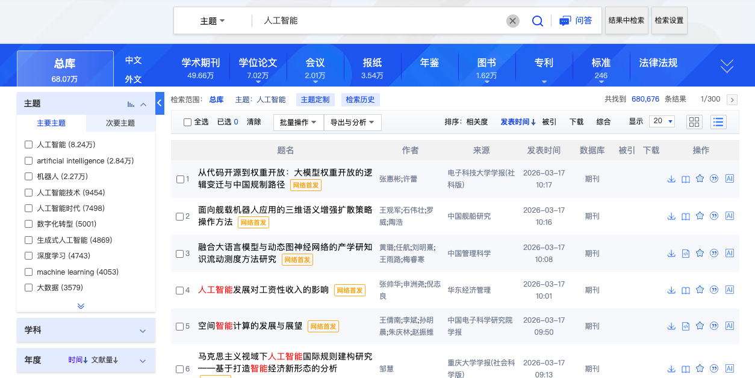
一框式检索
中外文统一检索
一种语言输入
获取全球知识

Slide 32
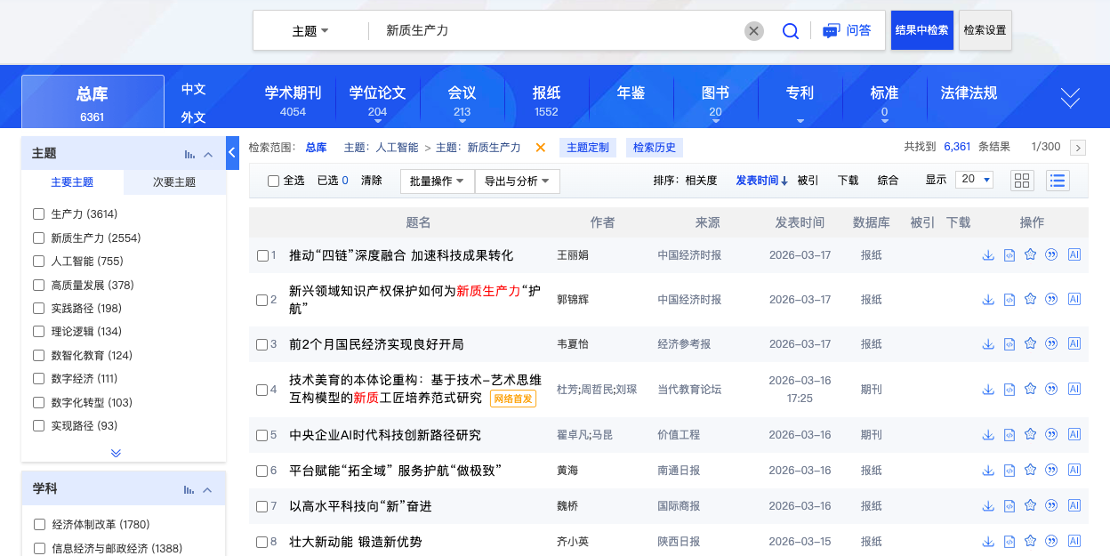
结果中检索
主题维度缩小检索结果范围

Slide 33
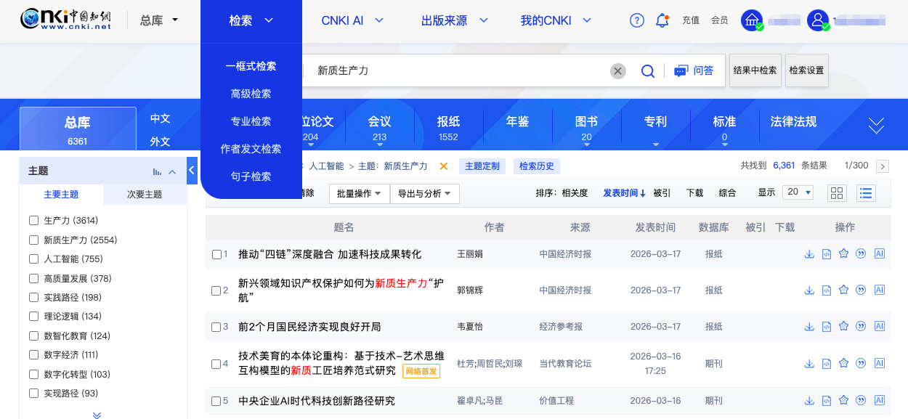
切换检索方式

Slide 34
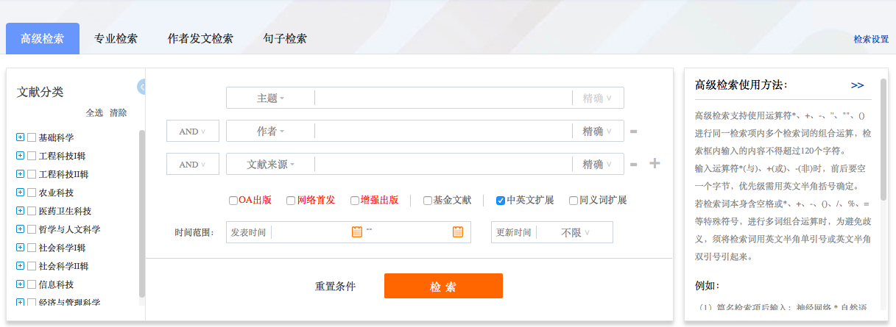
高级检索
可同时输入多个检索项进行查找，不同检索项之间关系：AND、
OR、NOT，并可通过选择精确或模糊的匹配方式，提高查准率
通过条件筛选、时间选择等，对检索结果进行范围控制。
保持传统分类，可收起
功能说明及功能引导区

Slide 35
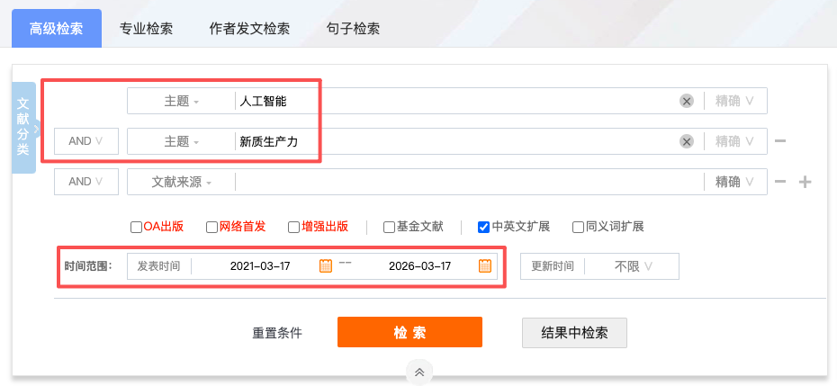
高级检索
近5年，有关于“人工智能”和“新质生产力”的相关发文

Slide 36
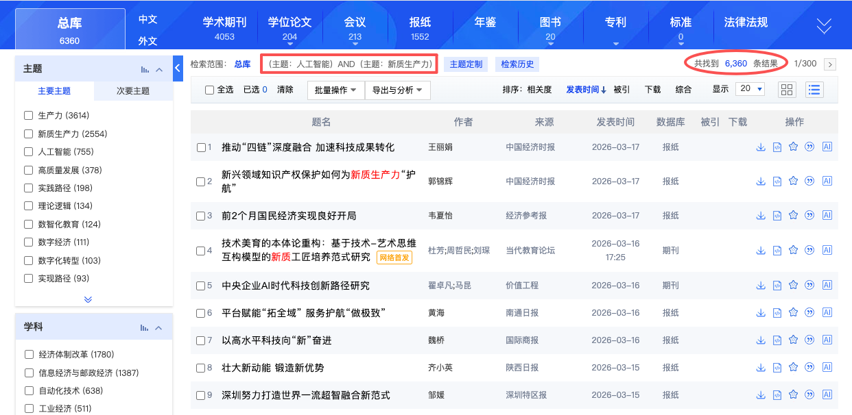
高级检索
近5年，有关于“人工智能”和“新质生产力”的相关发文

Slide 37
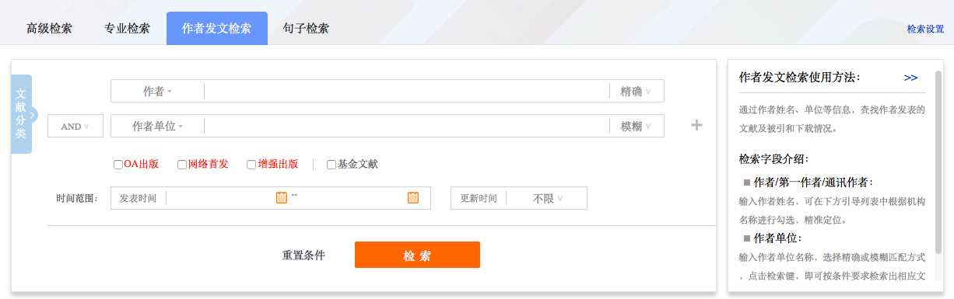
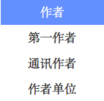
作者发文检索

Slide 38
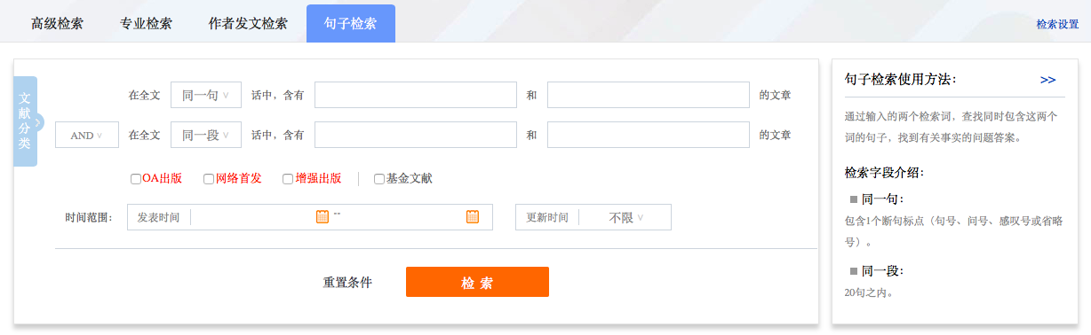
句子检索
人工智能
新质生产力

Slide 39

句子检索

Slide 40
文献筛选策略
1、资源类型
学术期刊、学位论文、会议、报纸、年鉴、专利、标准、图书……
2、排序
相关度、发表时间、下载频次、被引频次
3、分组
主题、学科、年度、文献来源、作者、机构、基金......

Slide 41

资源类型筛选
按照不同维度排序筛选，优先阅读经典、最新等高影响力文献
按照不同属性聚类实现结果二次筛选

Slide 42


文献筛选——分组
主要主题：核心研究方向，集中课题研究
次要主题：部分/边缘研究方向，研究主题的交叉引申

Slide 43



文献筛选——分组

Slide 44







文献筛选——分组

Slide 45

知网节

Slide 46



知网节

Slide 47

知网节

Slide 48

AI增强检索
近5年发表的主题为人工智能和新质生产力相关发文，按被引排序

Slide 49


AI增强检索
意图识别+Agent：精准捕捉用户意图，实现最佳检索效果，能力覆盖所有检索字段、检索控制、排序的自动识别

Slide 50

AI增强检索
段落检索：直接检索原文段落，并直观呈现与检索主题相关的正文内容，显著提高文献调研的效率。
检索项支持切换：段落主题、篇名&小标题、小标题。

Slide 51

AI增强检索
定位原文：一键追溯原文出处，精准定位原文片段

Slide 52

AI增强检索
定位原文：一键追溯原文出处，精准定位原文片段

Slide 53

AI增强检索
智能生成文献引用文本：智能分析段落内容，提炼核心要义，自动生成精炼的引用语句，快速引用他人观点

Slide 54

AI与传统检索协同工作
AI与传统检索的协同工作
AI作为分析员的角色
AI作为“侦察兵”，可快速摸清研究领域的核心术语、关键文献和研究框架。
传统检索作为“主力军”，将AI提供的术语和策略转化为精确的检索式，在CNKI总库中进行系统、全面的检索，确保查全和查准。
AI还可作为“分析员”，对检索到的经典文献或高被引文献进行总结、对比和创新点提炼，辅助深度理解。核心原则是AI生成思路，传统检索验证结果，两者协同提升检索效率。

Slide 55


案例：从模糊想法到精准检索式
初始想法
1
初始想法通常是模糊的，例如“我想研究社交媒体对青少年心理健康的影响”。这种表达过于宽泛，难以直接转化为有效的检索式。
输入CNKI AI
将模糊想法输入CNKI AI，明确表达需求，如“请帮我列出核心关键词及其同义词、区分正面影响和负面影响的词汇，并构建布尔逻辑检索式”，AI将提供详细的检索策略。
2
AI生成的检索式
AI生成的检索式为：(Social Media Use OR SMU OR 社交媒体使用) AND (Youth Mental Health OR 青少年心理健康 OR Mental Health Issues OR 心理健康问题) AND (Social Media Impact OR 社交媒体影响 OR Mental Health Promotion OR 心理健康促进 OR Mental Health Risks OR 心理健康风险) NOT (advertorial OR 宣传文章 OR commercial OR 广告)，涵盖核心概念及其扩展词汇，确保查全率。
3

Slide 56



案例实操：1.将模糊想法输入CNKI AI

Slide 57

案例实操：2.将AI生成的检索式直接用于知网的专业检索
自行输入主题字符“SU=”

Slide 58
如何用AI提升文献研读效率

Slide 59



文献研读
AI辅助研读—文献阅读三步法
总结提炼：核心思想、文章观点、文献要点等
筛选与粗读
快速评估文献的相关性和重要性，初步了解文献的主旨。
文献阅读
三步法
文章伴读、自由提问、通用问题、延展问题等
精读与理解
深入理解文献的详细内容，掌握研究的方法、过程和重要细节
文章精要、思维导图、观点对比、拓展研究等
总结与拓展
对文献进行全面总结，并将文献中的知识与其他相关知识进行整合和拓展

Slide 60


文献研读

Slide 61



文献研读

Slide 62


文献研读

Slide 63


文献研读
内容包括：
1. 文章概要
2. 关键词
3. 核心观点
4. 研究方法
5. 研究结论

Slide 64


文献研读

Slide 65


文献研读

Slide 66

文献研读

Slide 67
如何靠AI智能辅助论文创作

Slide 68


撰写综述
通过【专题问答】选择或上传参考文献，生成文献综述

Slide 69



辅助创作
聚焦科研框架搭建与知识整合
AI辅助创作，构建"查、问、读、创"全流程闭环
创作素材引入：整合问答、检索、研读过程中的笔记形成素材库，点击“推送”，即可一键式插入在线编辑区。全流程无缝衔接，提升效率。
问答辅助写作：以对话形式引导创作，实时提问解答。写作过程提供扩写、缩写、改写、润色、概念解释、中英翻译等功能。同时支持润色，对文章进行深度优化。
问答辅助写作
创作素材引入

Slide 70

辅助创作

Slide 71


辅助创作
问答辅助写作-语料精修
生成润色结果
润色批改拆解
提升文章语言精准度、逻辑清晰度、内容规范性，文章可读性等，深耕语言精准度与学术规范优化。
润色批改
据意查词
概念解释
言词答句

Slide 72
如何规范使用AI辅助学术研究

Slide 73




学术出版中AIGC使用边界指南
《指南》针对学术出版中AIGC的使用边界、标注、责任划分等问题开展研究，详细阐述了学术出版中AIGC的使用原则，并且为作者、研究机构、学术期刊出版单位等相关主体介绍了在学术出版研究开展和论文撰写、投稿、论文发表/出版后各阶段符合诚信原则的行为框架或实践指导，以达到防范学术不端、凝练各方共识的目的。
《学术出版中AIGC使用边界指南2.0》下载二维码

Slide 74


中国科学院发布诚信提醒

Slide 75


杂志社关于规范生成式人工智能工具使用的启事

Slide 76


AIGC检测系统
aicheck.cnki.net
2023年9月推出，国内首创“知识增强AIGC检测技术”
以知网结构化、碎片化和知识元化的高质量文献大数据资源为基础，基于预训练大语言模型算法逻辑，结合“知识增强AIGC检测技术”和若干检测算法，从语言模式和语义逻辑两条链路，用AI检测AIGC。
检测范围可覆盖国内外主流大模型生成的中英文文本内容，具有较高的识别准确率。
截止2025年6月底，机构采购用户500+（清华、北大、北航、南开、北邮、华电、上交、人大、中国科学技术大学等高校，包含研究生院、教务处、学院、图书馆等部门）
技术产品研究
2022-2023
产品1.0正式发布
2023年9月20日
上线英文检测
2024年10月
上线分段检测
2024年6月24日
产品2.0正式发布
2025年4月8日

Slide 77
AIGC检测系统
检测范围
检测对象
检测范围覆盖国内外常用大模型，如DeepSeek、豆包、Kimi、ChatGPT、ChatGLM、文心一言、讯飞星火、智谱清言等
以学术文本为检测对象，目前支持中文、英文。
检测速度
检测准确率
单篇可秒级出报告
准确性较高，不同模型检全率方面稍有差异
  注：致谢、问卷等需在检测前去除。

Slide 78




AIGC检测系统
知网优势
CNKI's Advantages
数据验证
Data Validation
AIGC-CHECK在人类生成多学科学术论文和 AI 续写、AI 扩写各场景中都取得了较高检测准确率，最高准确率达到98%，具有较好的多学科检测泛化能力，能够适应不同的检测场景和检测数据粒度。（AI续写+人写拼接、AI续写、AI扩写+人写拼接、AI扩写、纯人写）
海量高质量（XML）文献大数据资源为基础，能充分理解学术文本语言逻辑。
基于知识增强的AIGC大模型能更深入的推导与识别AI生成文本
知网知识碎片化技术与多阶指纹向量检测模型能更精准的解析检测文本
---《人工智能生成中文学术论文文本检测研究》
薛德军 孔祥煜 耿崇等

Slide 79
检测效果的多维度验证结果小结
  （1）国内外常见大模型生成的中文文章，知网AIGC检测是否能识别？
能
且识别的准确率与全面性较好
  （2）国内外常见大模型生成的英文文章，知网AIGC检测是否能识别？
能
且识别的准确率与全面性较好
  （3）不同大模型混写的中英文文章，知网AIGC检测是否能识别？
能
  （4）人机混写的中文文章，知网AIGC检测是否能区分开人写的和大模型写的部分？
能
  （5）AIGC检测会不会把人工写的内容误识别为AI生成的？
概率极低
  （6）大模型生成的文献内容，查重能发现吗？这两个功能是否替代？
查重系统无法发现
无法替代

Slide 80




AIGC检测报告单
说明：
1、支持中、英文内容检测；
2、AI特征值=AI特征字符数/总字符数；
3、红色代表AI特征显著部分，计入AI特征字符数；
4、棕色代表AI特征疑似部分，未计入AI特征字符数；
5、检测结果仅供参考，最终判定是否存在学术不端行为时，需结合人工复核、机构审查以及具体学术政策的综合应用进行审
慎判断。

Slide 81
AI特征
AI特征有哪些
AIGC检测误判的可能原因：（deepseek生成）
1、技术局限性，检测模型本身的准确率不是100%，模型迭代速度过快，而检测系统可能无法及时跟上；
2、特征模仿进化，比如AI现在能生成带有个人化表达的内容，减少模式化结构，让检测更难。
3、内容特征重叠，人类写作有时也会结构清晰、逻辑严谨，而AI可能模仿不完美的表达，导致特征模糊。还有人类写作的多样性，某些专业领域的人类文本可能非常规范，类似AI生成，导致误判。
4、伦理问题也很重要，比如假阳性可能对创作者造成影响，而过度依赖检测系统可能忽视内容的实际质量。
总结：
当前误判率仍维持在8-15%（不同语言/领域有差异），这本质上反映的是人类智能与机器智能在表达层面的趋同进化，而非单纯的技术缺陷。
1、结构高度规范：频繁使用序号或项目符号、固定句式；
2、语言风格：平铺直叙，避免主观情感，过度使用专业词汇等；
3、内容特点：短篇幅内覆盖多维度信息，缺乏具体案例或细节，观点绝对化等；
4、逻辑关系：段落间严格按“总-分-总”结构展开，少有跳跃或发散，关键信息重复出现，段落切换生硬等；
5、句式结构特征：少用长复合句，多拆分为短句。
注： AIGC检测对学术论文检测效果最佳，文学作品（小说、散文等）检测意义不大。

Slide 82





感谢观看
感谢观看
讲师：刘晶鑫
期待您的满意反馈~

